Slide 1
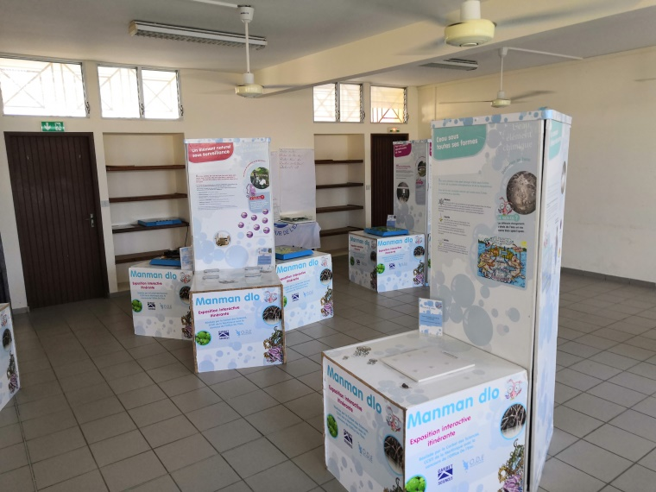
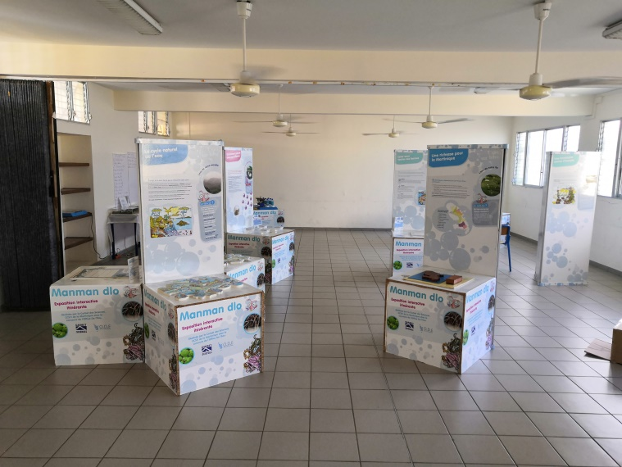
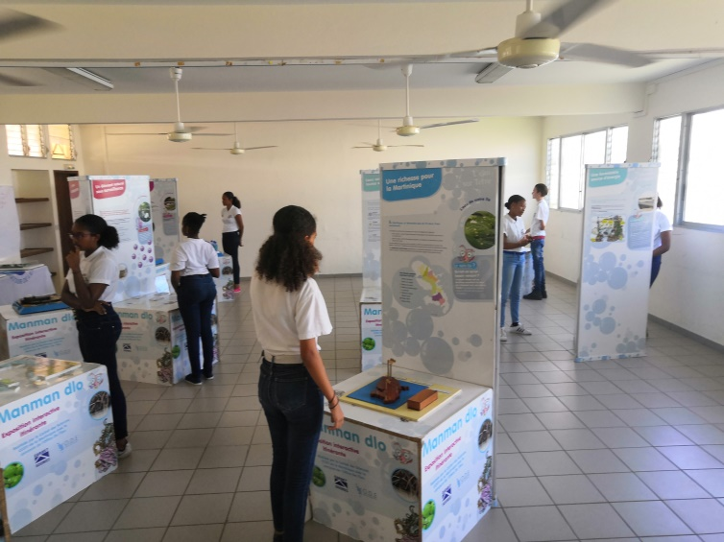
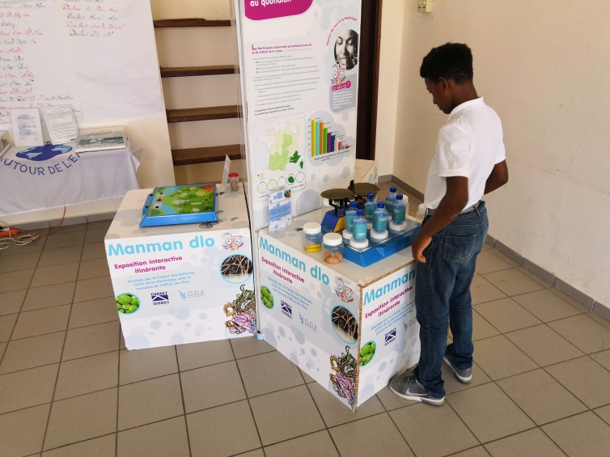
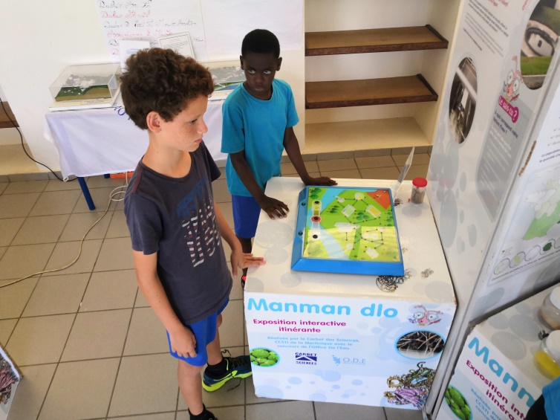
EXPOSITION « MANMAN DLO »

Slide 2
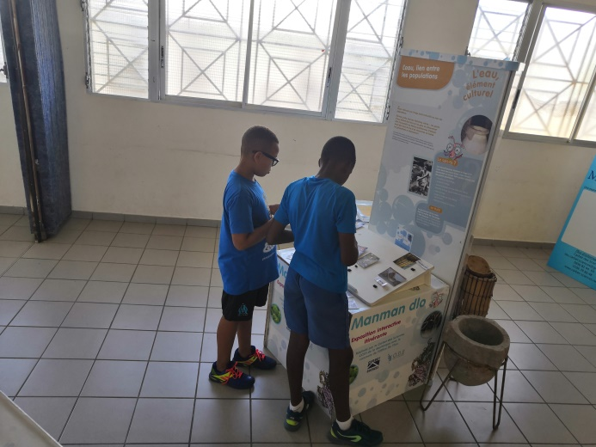
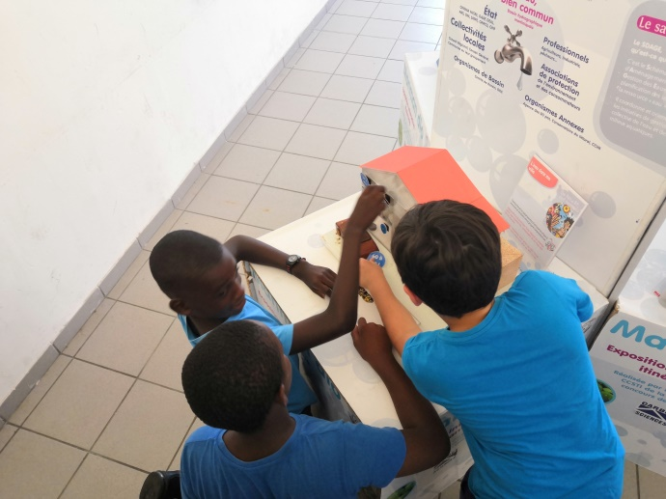
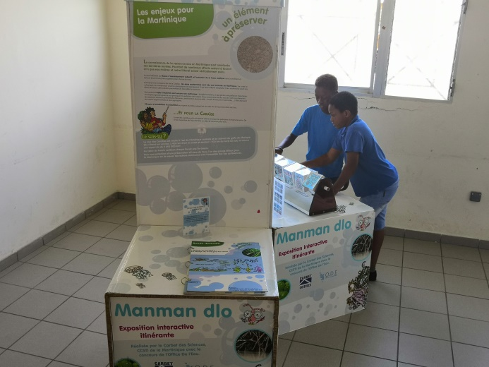
Collège du Vauclin
Public touché : 335 personnes
Soit 289 collégiens issus de 16 classes; 41 primaires issus de 2 classes; 5 personnes du grand public (professeurs, principale, AED….) .
Présentation de l’exposition du 23 mai au 06 juin 2019.
L’ école primaire Algues Marines a également pu bénéficier de l’exposition « Manman Dlo » sur le site du collège du Vauclin. L’intervention a été très appréciée aussi bien des adultes que des scolaires.

Slide 3
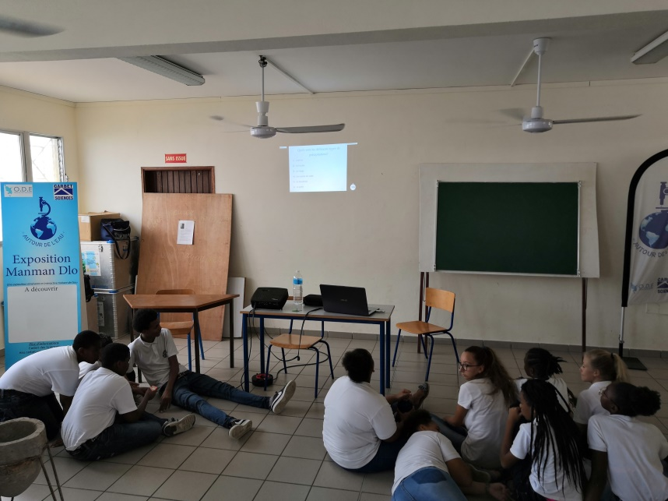
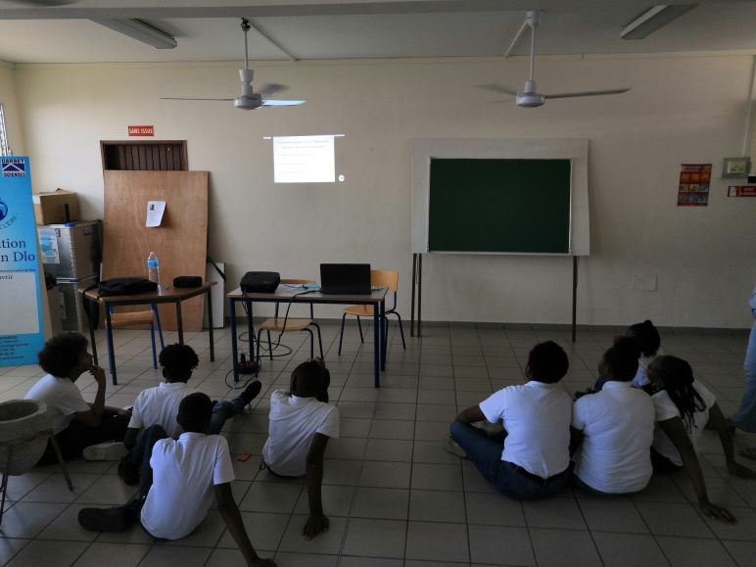
- 3ème 4 G2 (filles)
10 pts
- 5ème 3 G1 (Garçons)
8,5 pts
- 4ème 2 G1 (Garçons)
8 pts
Les meilleurs scores relevés (sur la Quizzbox)!!!

